Slide 1




CHỦ ĐỀ 10
  CÁC SỐ TRONG PHẠM VI 1000
BÀI 54:
LUYỆN TẬP CHUNG

Slide 2

KHỞI ĐỘNG

Slide 3

Note:
GV tập trước cho HS chơi.

Slide 4



Hoạt động

Slide 5

Bài 1
Số ?
?
Hai trăm ba mươi mốt
855
?
Bảy trăm chín mươi tư
794
?
Sáu trăm linh một
601
Tám trăm năm mươi lăm
231

Slide 6




Đ / S ?
Ảnh thẻ của mỗi bạn đã che một số trên tia số dưới đây:
Bài 2
358
359
360
361
362
363
364
365
366
367
Trong các số đã che đi:
Ảnh thẻ của Nam che số lớn nhất.
Ảnh thẻ của Rô-bốt che số lớn nhất.
Ảnh thẻ của Việt che số 360.
Ảnh thẻ của Mai che số 362.
?
S
?
Đ
?
S
?
S
Nam – áo xanh: số 362
Việt – áo cam: số 363

Slide 7
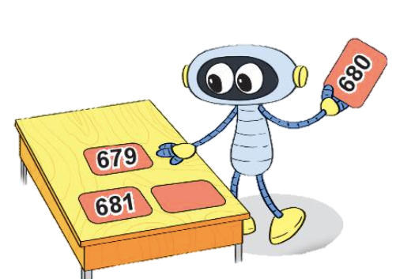
Bài 3
Số?
Số liền trước của 680 là:
Số liền sau của 999 là:
Số 599 là số liền trước của số:
Số 800 là số liền sau của số:
679
1 000
600
799

Slide 8
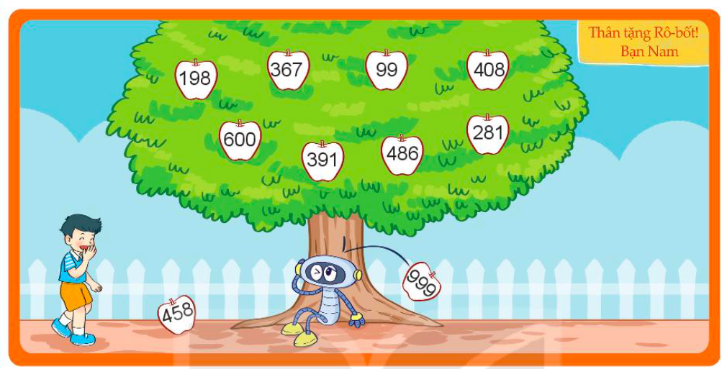
Bài 4
Rô-bốt được Nam tặng một bức tranh như sau:
198
367
99
408
600
281
391
486
999
458
Rô-bốt muốn tô màu đỏ cho những quả ghi số lớn hơn 365, màu xanh cho những quả ghi số bé hơn 365. Hỏi:
Có bao nhiêu quả sẽ được tô màu đỏ?
Có bao nhiêu quả sẽ được tô màu xanh?
7 quả
3 quả

Slide 9
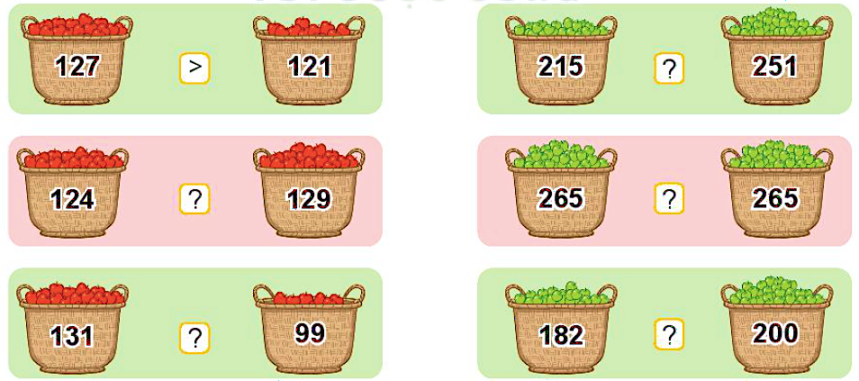


Bài 4
> , < , = ?
>
?
<
?
?
<
=
?
?
>
<

Slide 10
Trò chơi

Slide 11

Trò chơi: Nối cá mẹ và cá con. Tìm số liền sau số cá mẹ.
115
404
998
398
<
Note:
GV chuẩn bị sẵn 2 bảng phụ cho HS chơi.
405
999
116
399
400

Slide 12
Chúc các em ngoan, học giỏi

Slide 13
CẢM ƠN QUÝ THẦY CÔ
THIS IS A ART TEMPLATE , THANK YOU WATCHING THIS ONE.

